Slide 1


ỦY BAN NHÂN DÂN QUẬN LONG BIÊN
TRƯỜNG MẦM NON HOA PHƯỢNG
KHÁM PHÁ KHOA HỌC
ĐỀ TÀI: SỰ KỲ DIỆU CỦA
NAM CHÂM

Slide 2

I. ỔN ĐỊNH TỔ CHỨC
Ảo thuật với nam châm

Slide 3

II.TIẾN TRÌNH HOẠT ĐỘNG
a.Khám phá đặc điểm,
tính chất của nam châm.
Nam châm cứng, có đường bao cong tròn. Ngoài ra còn có dạng nam châm hình chữ nhật và dài nữa đấy.

Slide 4

* Nam châm hút được vật gì không hút được vật gì?
* Nam châm di chuyển được các vật bằng sắt.
* Nam châm với nam châm.

Slide 5
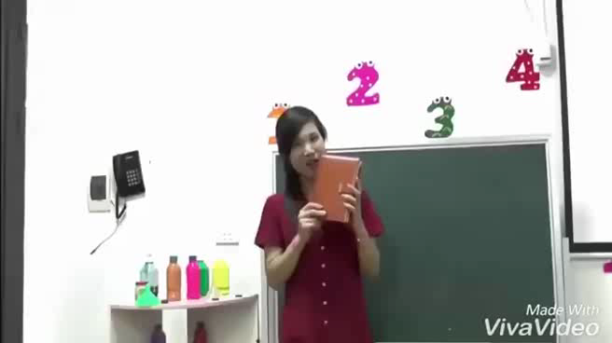

b.Ứng dụng của nam châm

Slide 6


TC: Thi xem ai nhanh
CC: Để chơi được trò chơi này cô mời các con chia thành hai đội chơi.Đội xanh đứng tay trái, đội đỏ đứng tay phải của cô. Trên bảng đã gắn sẵn Nhiệm vụ của hai đội đi xung quanh lớp tìm cho cô những đồ vật đồ chơi mà nam châm hút được sau đó gắn đồ vật đó lên bảng của đội mình bằng nam châm.
LC: Thời gian là 1 bản nhạc, đội nào tìm đúng đồ vật đồ chơi mà cô yêu cầu sẽ giành chiến thắng.

Slide 7
TC: Ứng dụng của nam châm trong cuộc sống
* Nhóm 1 : Ghép tranh trên bảng sắt
- Nhệm vụ của các con là ghép các miếng ghép sao cho tạo thành bức tranh hoàn chỉnh theo mẫu.
* Nhóm 2: Vẽ tranh cát.
- Nhiệm vụ của các bạn là dùng nam châm vẽ được những bức tranh cát theo ý thích của mình.
* Nhóm 3 : Câu cá
- Nhiệm vụ của các bạn là dùng chiếc cần câu đặc biệt và thật khéo léo câu làm sao để được nhiều cá nhất.

Slide 8

Kết thúc

Slide 9


Xin chân thành cảm ơn!

